Slide 1
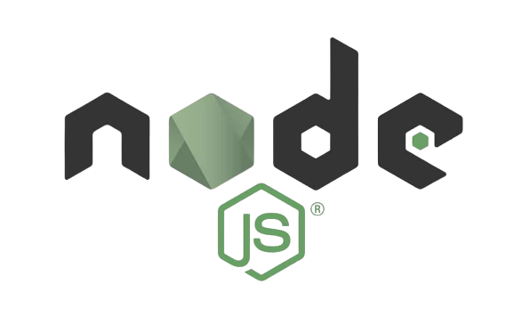
Crear proyecto
By: Escobar Joel
1

Slide 2
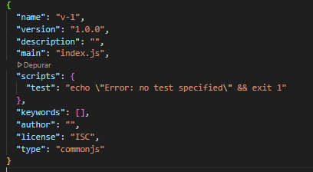


npm init -y
Esto genera un archivo package.json, que guarda la info del proyecto y sus dependencias.
Generamos el archivo principal
Ejecutamos el archivo
node index.js
2

Slide 3
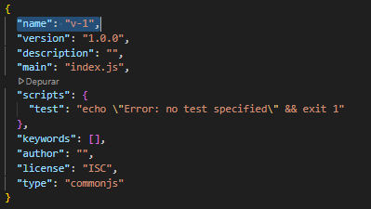



npm init
si ejecutas npm init sin -y te hace una serie de preguntas
Name
el identificador de tu paquete (lo que aparecerá en npm si públicas)
Versión
¿Qué es: versión semántica (SemVer) en formato MAJOR.MINOR.PATCH
Description:
breve descripción humana del proyecto
Se indexa la búsqueda de npm/otros motores; útil para que otros entiendan el propósito.
entry point → main
El "entry point" (punto de entrada) en npm init se refiere a la propiedad "main" en el archivo package.json que especifica el archivo JavaScript principal de tu proyecto, es decir, el archivo que se ejecutará primero cuando alguien use tu módulo o aplicación.
test command
El test command generado por npm init es el valor predeterminado del campo "test" en el archivo package.json, diseñado para ser un marcador de posición para ejecutar tus pruebas con un comando
git repository
URL o objeto que indica el repo
keywords
array de palabras clave para mejorar descubrimiento (búsqueda en npm)
Licencias
Es un conjunto de reglas legales que indican qué se puede hacer con tu código (usarlo, modificarlo, redistribuirlo, etc.).
3

Slide 4
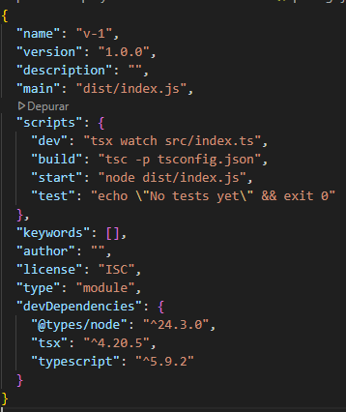
Nuestro package.json
4

Slide 5
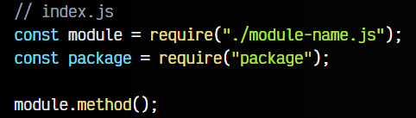
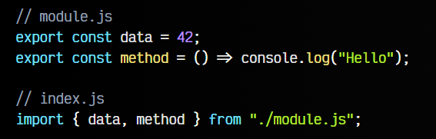
Type
Commonjs
Modules
CommonJS, antiguo y síncrono, usa require() y module.exports
ES Modules es el estándar moderno, asíncrono y estático, que utiliza import y export y es compatible con navegadores y Node.js
estos require() son creados por NodeJS y no son compatibles directamente en navegadores, salvo que se preprocese o transpile antes con alguna herramienta como podría ser un empaquetador o automatizador del estilo de Webpack, Parcel, Rollup, Babel o similar. Estas herramientas buscan los require() y los sustituyen por el código del fichero correspondiente
Este sistema de módulos nativo por fin nos permite cargar módulos externos con una sintaxis simple y de forma síncrona y asíncrona. Eso sí, con una pequeña pega que seguiremos sufriendo durante un tiempo: esperar que la industria y ecosistema Javascript vaya abandonando CommonJS a favor de ESM
5

Slide 6
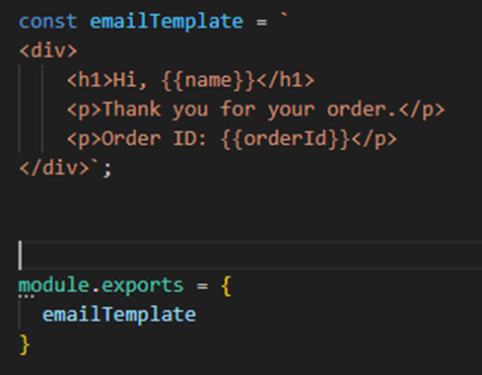
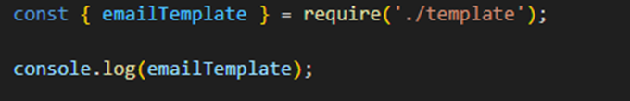
Importaciones y exportaciones
6

Slide 7
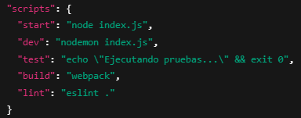
Scripts
Esta sección define comandos personalizados que podés ejecutar desde la terminal con:
npm run nombre-del-script
Ejecutar tu app (ej: npm start)
Levantar servidores locales
Lanzar múltiples comandos seguidos
7

Slide 8
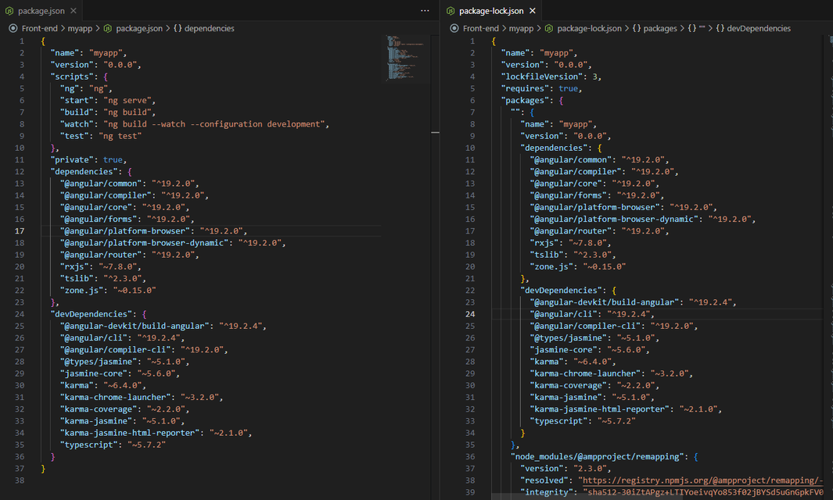
¿Cuál es la diferencia entre el package.json y el package.lock.json?
En control de versiones, los números de versión suelen seguir el versionado semántico (SemVer), que usa el formato:
MAJOR.MINOR.PATCH
MAJOR (Mayor) → Cambios que rompen compatibilidad con versiones anteriores.
MINOR (Menor) → Nuevas funcionalidades que son compatibles con versiones anteriores.
PATCH (Parche) → Corrección de errores o mejoras menores sin cambiar funcionalidades.
El versionado semántico (SemVer) es un estándar que define cómo se deben asignar los números de versión en el software.
8

Slide 9
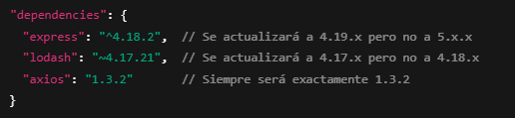
¿Cuál es la diferencia entre el package.json y el package.lock.json?
Los símbolos ^ y ~ en package.json controlan cómo se actualizan las dependencias cuando ejecutas npm install.
^
Permite actualizar versiones minor y patch, pero mantiene la major.
~
Permite actualizar solo patch, pero mantiene major y minor.
"lodash": "^4.17.21"
"lodash": "~4.17.21"
Desde 4.17.21 hasta 4.x.x (pero no 5.x.x).
Desde 4.17.21 hasta 4.17.x (pero no 4.18.x).
9

Slide 10

Crear proyecto con TS
Mismos pasos pero agregando algunas dependencias
Instalar TS con npm
npm i -D typescript @types/node tsx
Iniciamos un proyecto ts
npx tsc --init
Descomentamos estás dos lineas para que TS reconozca a Node
"module": "nodenext" → cómo manejar imports/exports (ESM y CommonJS en Node).
"types": ["node"] → activá tipado para Node.js.
@types/node → paquete que contiene esos tipos.
"target": "esnext" → qué versión de JS se genera (código moderno).
10
"lib": ["esnext"] → qué APIs de JS tenés disponibles en el tipado.

Slide 11
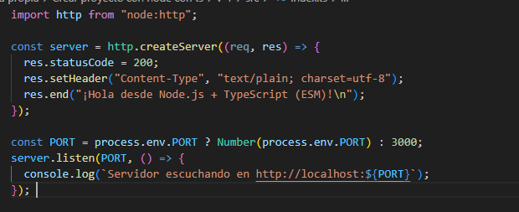

Creamos nuestro index.ts
Corremos el proyecto npm run dev
11

Slide 12

Muchas gracias!!
12

